Slide 2
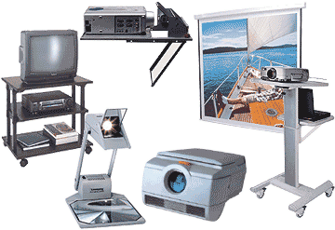
¿Que son?
Los medios audiovisuales son aquellos materiales y equipos que registran, reproducen, difunden mensajes visuales y sonoros con el fin de facilitar conocimientos y especialmente, motivar aprendizajes y actitudes.
También actúan como elementos contextualizadores en los procesos de enseñanza-aprendizaje y, al mismo tiempo permiten desarrollar una dinámica participativa.

Slide 3
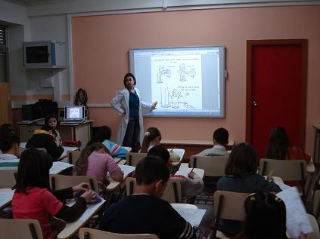
Los materiales audiovisuales, por más elaborados, rigurosos y completos que sean, nunca sustituirán al expositor (docente, facilitador).

Slide 4
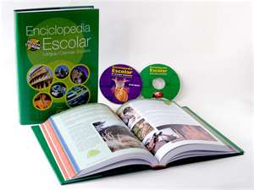
Clasificación de los Recursos Audiovisuales
Medios Textuales o Impresos:
Libros, enciclopedias, folletos, guías, periódicos.

Slide 5
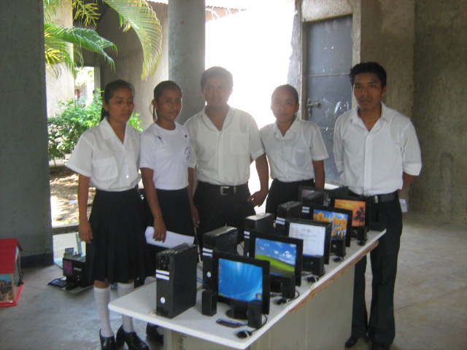
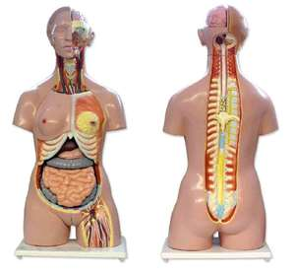
Medios Manipulativos y Objetos Reales:
Maqueta, diorama, medios manipulativos simbólicos.

Slide 6
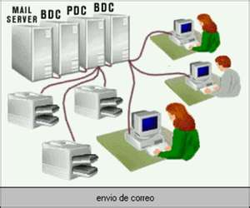
Medios Computarizados e Informáticos:
Multimedia, Internet, tele conferencia, software.

Slide 7
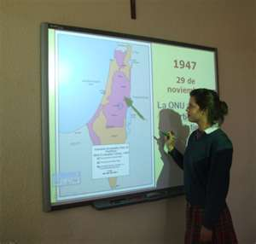
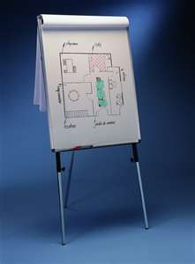
Medios Exhibidores:
Pizarra, pizarra electrónica, franelógrafo, rotafolio, cartelera, cartel, periódico mural .

Slide 8
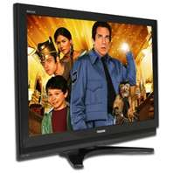
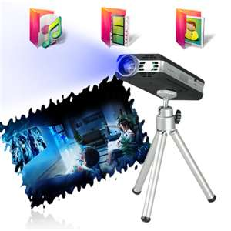
Medios Audiovisuales:
Televisión, video, proyector multimedia.

Slide 9
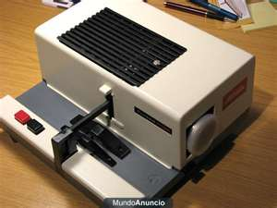
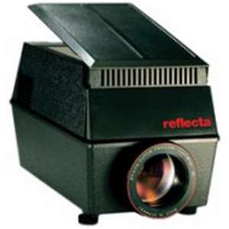
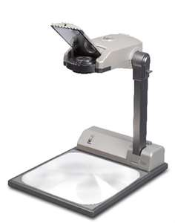
Medios Proyectables:
Retroproyector , proyector de diapositivas , proyector multimedia, episcopio.

Slide 10
Reglas básicas para el uso de los medios audiovisuales
Deben ser apropiados y pertinentes, de manera que refuercen o demuestren el punto y contengan solamente los puntos incluidos en la presentación.
Deben ser sencillos para asegurar que se vea y destaque el aspecto que se desea mostrar.
Debe ser legible y audible para todos, en caso contrario, carece de valor, de validez, desagrada y desconcentra.
Debe ser manejable, se debe conocer su manejo y funcionamiento.
Familiarícese con la ayuda , colóquele pestañas o marcas para ayudarse.
No usar varios recursos de manera simultánea, quite o cubra uno mientras emplea el otro.

Slide 11
Funciones de los Medios Audiovisuales
Despiertan más la atención que las mejores descripciones orales.
Son expresivos por su objetividad y valor gráfico.
Se hacen fácilmente perceptibles a la vista y comunican las ideas con mayor claridad.
Tiene capacidad para retener el interés.
Tiene poder de fijar la memoria. Las cosas que vemos nos impactan más y las recordamos mejor que las que oímos.
Reducen y resumen ideas y medidas.
Proporcionan al auditorio experiencias indirectas valiosas.

Slide 12
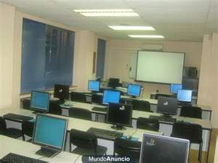
Los Medios Audiovisuales como Herramienta Didáctica
Los medios audiovisuales ofrecen una visión de la realidad diferente a otros medios y el profesor puede uti­lizarlos como "vehículo" transmisor de informa­ción y como elemento específico de organizar la realidad.
Considerado como un medio didáctico más, cada medio audiovisual proporcionará al pro­fesor una alternativa que él mismo ha de valorar según la situación y circunstancia determina­da.

Slide 13
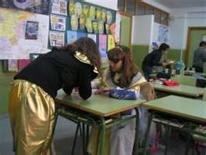
Antecedentes y Tendencias de uso en el Aula
Históricamente, el uso de gráfi­cos, dibujos y esquemas es algo consustancial a la enseñanza. La utilización de imágenes o sonidos en un principio se veía restringida por las escasas posibilidades de manipulación que poseían.
Exceptuando las técnicas de grabados que permitían multiplicar el dibujo original, hasta el siglo pasado no fue posible obtener imágenes de la realidad y reproducirlas el número de veces que nos pudieran interesar

Slide 14
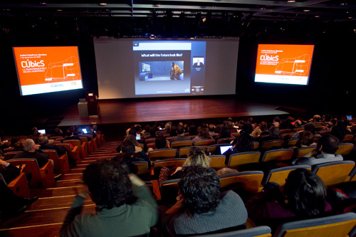
Ventajas que ofrecen los medios audiovisuales
Permiten seleccionar información relevante al resaltar los puntos clave.
Permiten ahorrar tiempo y profundizar en aspectos importantes
Generan seguridad al presentador
Ayudan a organizar el material para el propio presentador y para la audiencia.

Slide 15
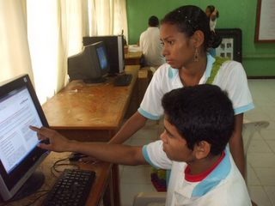
Promueven la enseñanza activa, haciendo del acto didáctico un proceso dinámico.
Incentivan el aprendizaje en la medida que acercan a los alumnos a la realidad.
Permiten profundizar la comunicación entre el profesor y los alumnos a partir de las variadas actividades que proponen.

Slide 16
Cuidados que se deben tener en la utilización de los medios audiovisuales.
Exhibir el material educativo sin “explotarlo”, creyendo que con solo hecho de “mirarlo” ya está resuelto el aprendizaje.
Presentar gran cantidad de material de manera conjunta o sucesiva, produciendo en los alumnos cansancio y saturación.
No considerar la conveniencia y oportunidad del uso del material educativo, debido a la falta de una correcta planificación curricular.
Carecer de criterios selectivos y críticos lo que puede llevar a la pasividad o el activismo o “falsa actividad”.

Slide 17
GRACIAS POR SU ATENCION

